Slide 1

Навчання грамоти
Читання
Букварний період
Урок 83
Звук [ф]. Мала буква ф. Читання слів і тексту з вивченими літерами

Slide 2

Послухай вірш і налаштуйся на урок
Прилетіла ластівка до віконця.
Постукала тричі:
«Прокидайся, Сонце!»
Час вже діткам працювати,
І за парти всім сідати.
Добрий день, мої малята,
мої хлопчики й дівчата!
Сонце, ластівка і я
Зичим гарного вам дня!

Slide 3
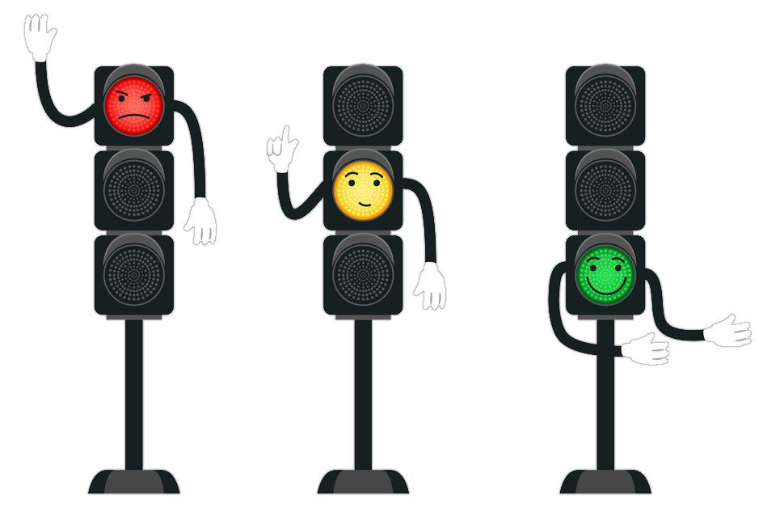
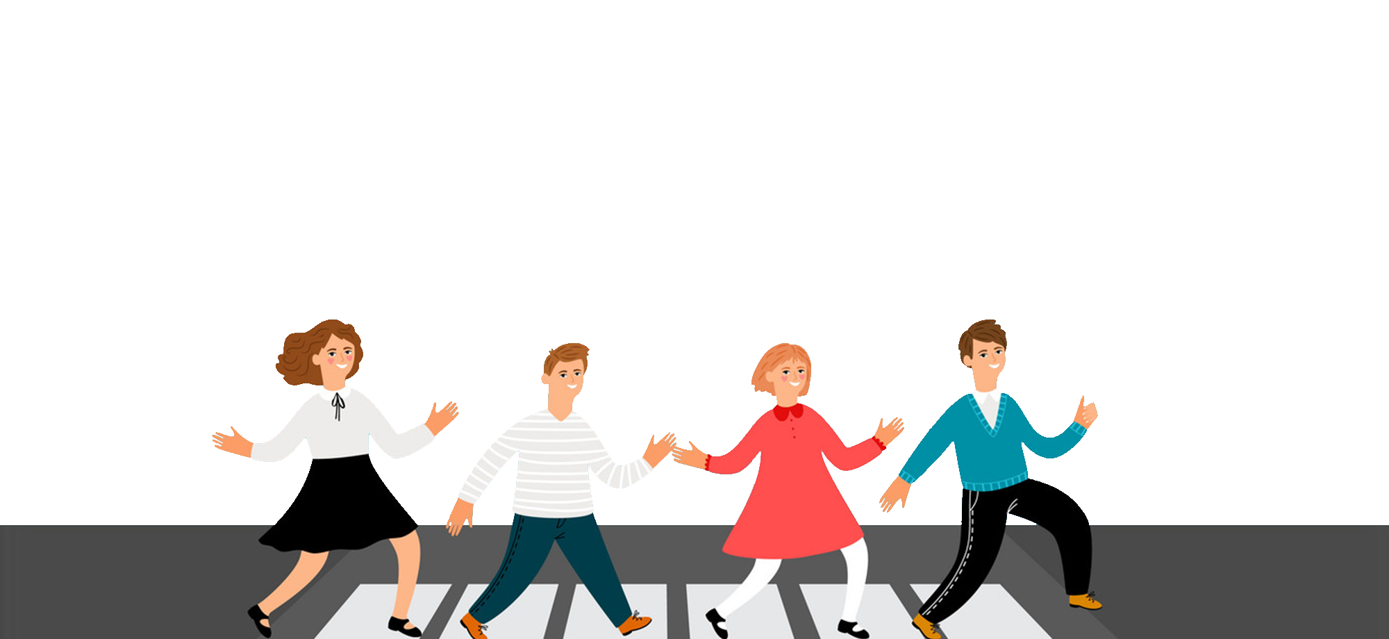
«Світлофор очікувань».
Перейди дорогу, використавши пропуск.
Все буде просто!
Мені доведеться докласти зусилля.
Мені нічого не вдасться!

Slide 4
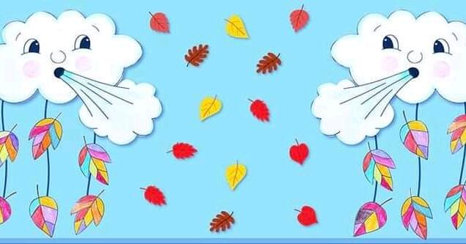
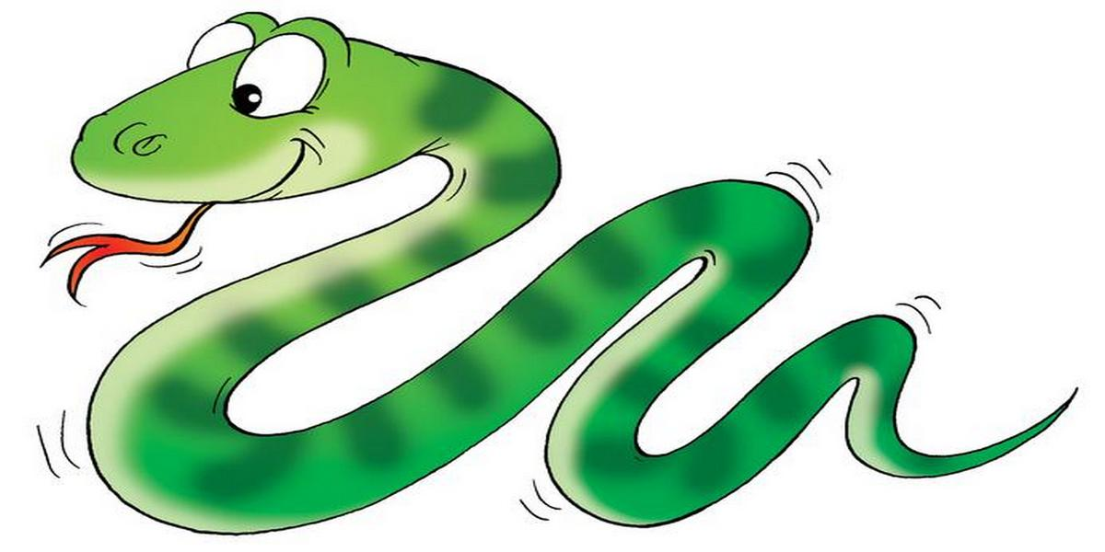
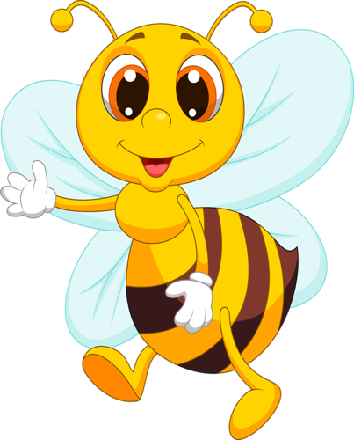
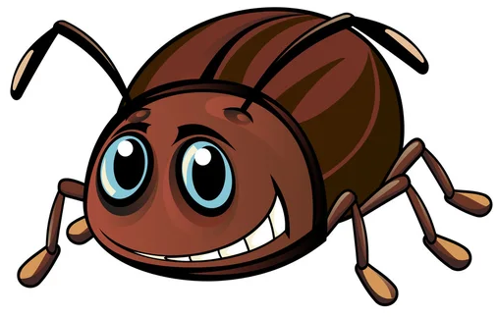
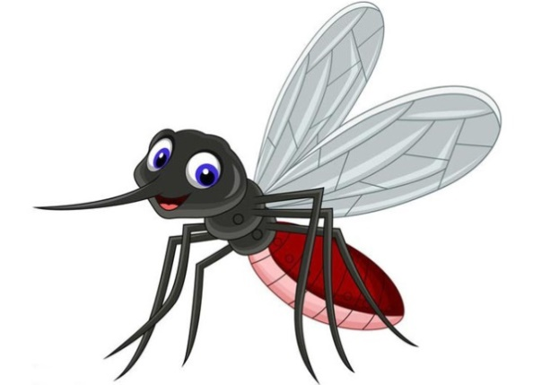
Вправи на розвиток артикуляційного апарату
Гра „Розмова лісу”
Вітерець у лісі - ш-ш-ш.
Повзе вуж у траві - с-с-с.
Пролетів жук - ж-ж-ж.
Заспівав комарик- з-з-з.
Забриніла бджілка- дж-дж-дж.

Slide 5
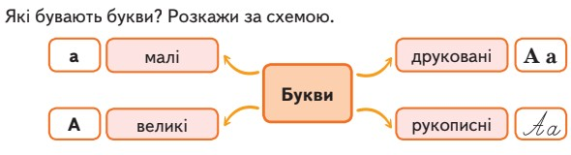
Пригадай
Чим відрізняється звук від букви? Розкажи за схемами, які бувають звуки, букви?
голосні
Звуки
приголосні
наголошені
ненаголошені
тверді
м’які

Slide 6



Пригадай
Назви букви, що їдуть у червоному вагоні. Які звуки вони позначають?
Назви букви, що їдуть у жовтому вагоні. Які звуки вони позначають?
А О У И Е І
Я Ю Є Ї
Б В Г Ґ Д Ж З
Й К Л М Н П
Р С Т Х Ц Ч Ш
Чим відрізняється голосний звук від приголосного?
Яка буква звуку не позначає?

Slide 7


  Послухай вірш
Фазан-футболіст
дуже любить футбол.
Як форвард, фазан
забиває свій гол.
Форвард – гравець футбольної команди, який атакує противника, щоб забити м’яч у ворота
фазан
Про кого вірш? Хто такий форвард?
Який перший звук у слові ФАЗАН?
Які слова у вірші мають звук [ф]?
Зроби звуковий аналіз слова ФАЗАН.
– о – о –

Slide 8

Повідомлення теми уроку
Сьогодні на уроці читання ми познайомимось з малою друкованою буквою «ф».
Будемо удосконалювати вміння читати слова та речення, працювати з прочитаним твором.

Slide 9
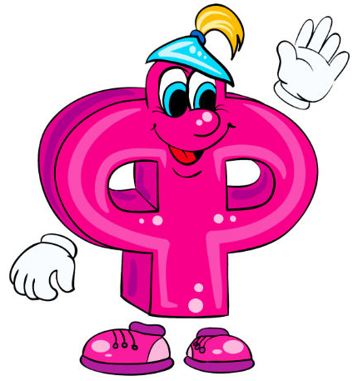
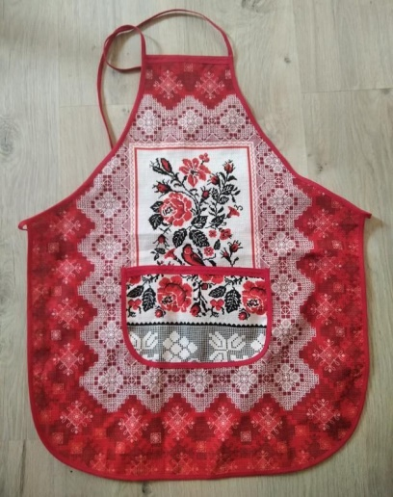

Гра «Буква загубилася»
Назви зображені предмети. Визнач перший звук у кожному слові. Якою буквою позначається цей звук?
Що це, що це за підскоки?
Це ж у кого руки в боки?
- Буква ф на довгій ніжці пострибала по доріжці!
ф
ф
_артушок
_ея

Slide 10
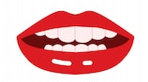
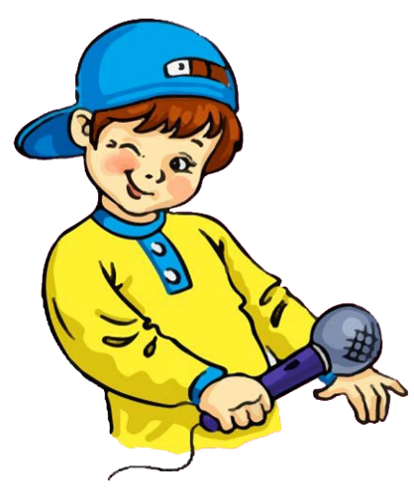
Проведи дослідження
Виділи перший звук у слові
фазан.
Простеж за його вимовою.
Під час вимовляння звуку [ф] видихуване повітря натрапляє на перешкоди.
Отже, цей звук приголосний.
[ф]

Slide 11
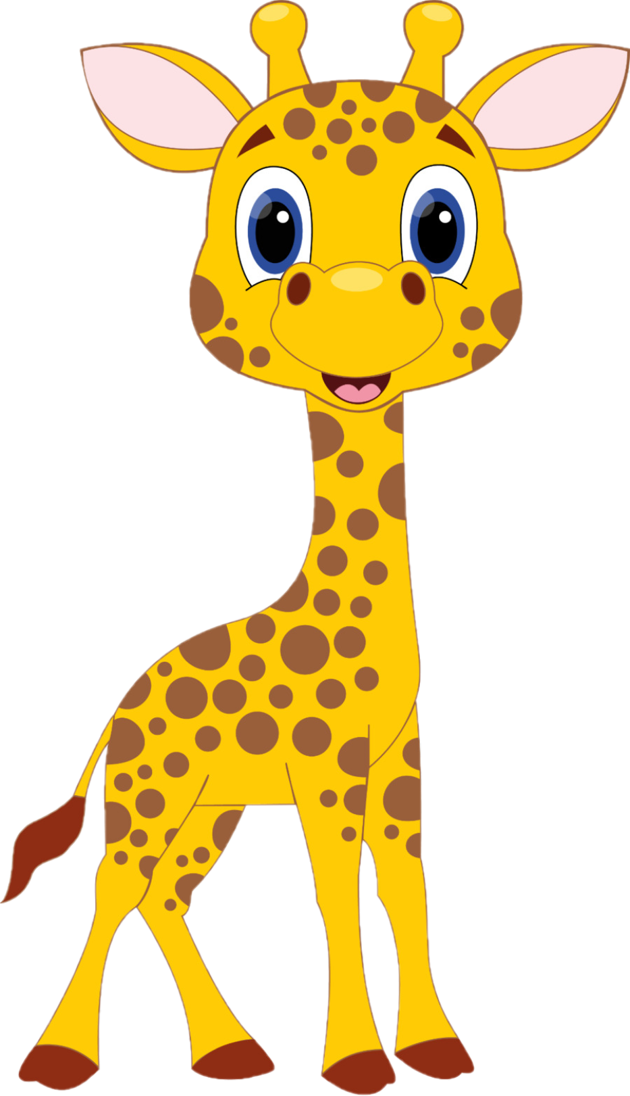

Допоможи жирафі прочитати склади і слова
аф фа
оф фо
уф фу
еф фе
иф фи
іф фі
фен фара
фея фарба

Slide 12

Правильно вимовляємо звуки
фартух
фільм
фарби
фрукти
фірма
туфлі
фламінго
дельфін
Прочитай слова. Визнач, у яких з них звук [ф’] – м’який.
Поясни, чому.
Досліди, якому слову підходить подана схема.
= о – – о
фір-ма

Slide 13
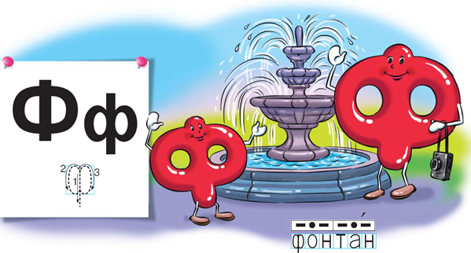
Біля чого стоять букви на малюнку? Що тримає велика буква в руках? Що, на твою думку, букви будуть робити біля фонтана?
Чи довелося тобі бачити справжній фонтан? Пригадай, де і коли це було? Чим фонтан здивував тебе?
Підручник, сторінка
54

Slide 14
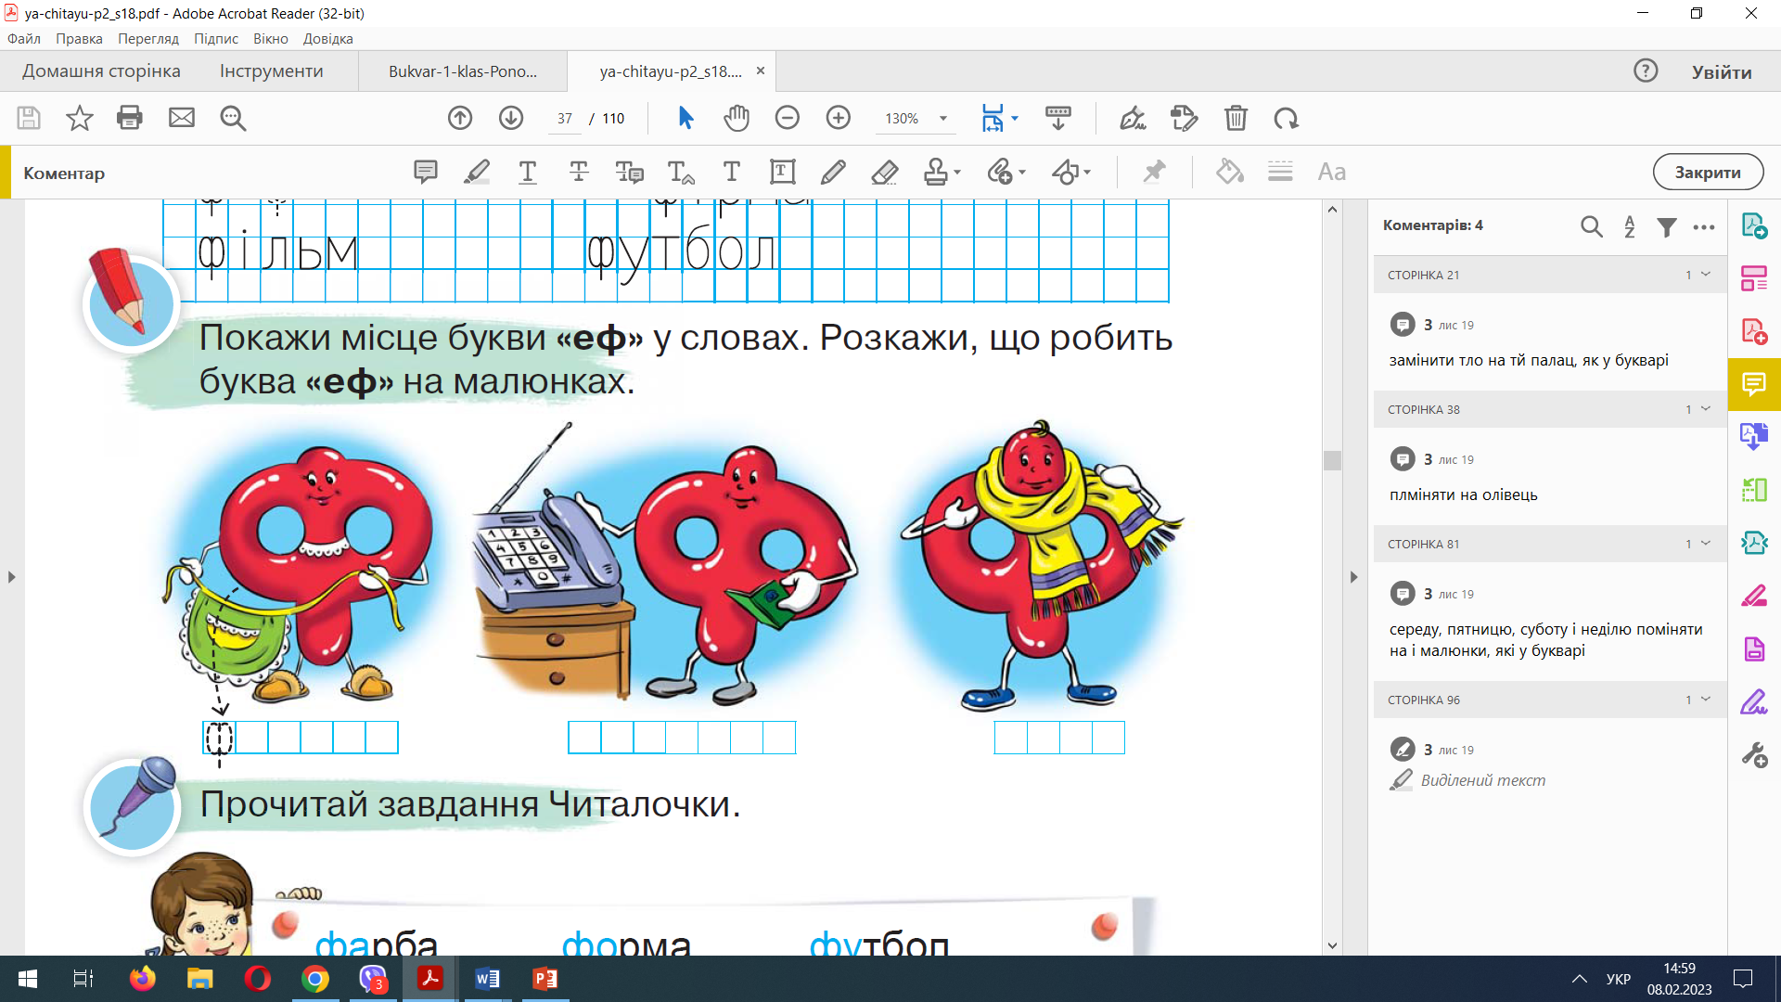


Розглянь малюнок. Що робить буква «еф»?
Визнач місце звука [ф] в словах.
Підручник, сторінка
54

Slide 15
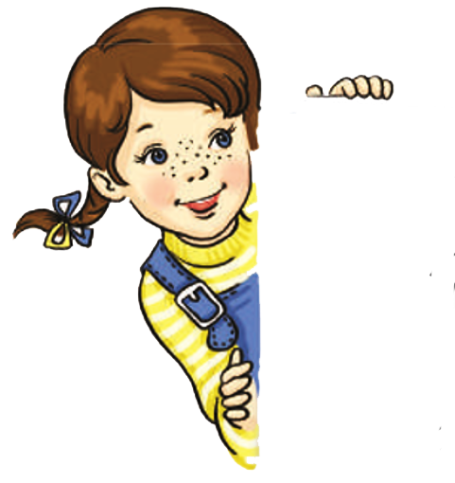
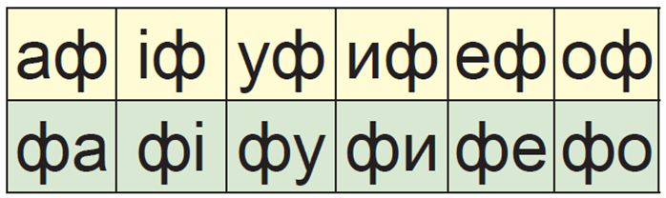
Прочитай завдання Читалочки
фарба форма футбол
фабрика фокус футболіст
фазан фотограф футбольний
Підручник, сторінка
54

Slide 16


Сьогодні
27.02.2024
Фізкультхвилинка

Slide 17
Прочитай разом зі Щебетунчиком і додай слова
Фон-фон-фон — мобільний ... .
Арф-арф-арф — одягаю теплий ... .
Фін-фін-фін — в морі плаває ... .
Фель-фель-фель — у руці новий ... .
телефон.
шарф.
дельфін.
портфель.
Підручник, сторінка
55

Slide 18
Вправа «Передбачення»
— Хто зображений на малюнку?
Чим займається хлопець?
— Про що може йти мова у тексті з такою ілюстрацією?
Підручник, сторінка
55

Slide 19
Прочитай текст. Придумай заголовок
У Федькà є альбом з фотографіями. На них усе Федькове життя.
Найпершу фотографію зробив його тато, коли Федько тільки народився. А ось у Федька виріс перший зубчик. На іншому фото він у фіолетових туфликах робить свої перші кроки.
Та найбільше Федькові подобається фотографія, де він із друзями грає у футбол. Це його улюблена гра.
Федько хоче навчитися фотографувати. Він мріє про новенький фотоапарат.
Підручник, сторінка
55

Slide 20
Вправа «Запитання до тексту»
Про кого розповідається в тексті?
Що робив Федько?
Які фотографії розглядав?
Яка фотографія йому подобається найбільше?
Про що мріє Федько?
Як пропонуєш назвати текст?
Чи є в тебе фотоальбоми?
Які там світлини?
Чи є серед них найулюбленіша?
Чи вмієш ти фотографувати?
Чим фотографуєш?

Slide 21
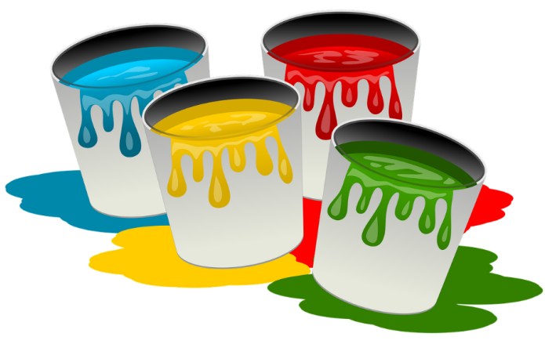

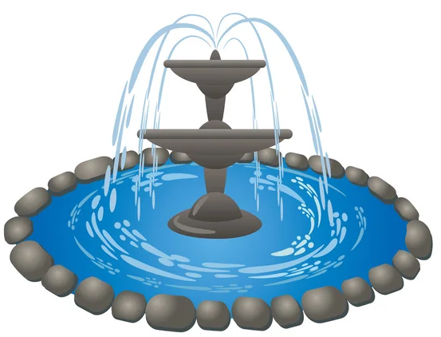

Розгадай кросворд
1 | ф | а | р | б | и
2 | ф | о | н | т | а | н
3 | т | е | л | е | ф | о | н
4 | ф |  |  |  |  |  |  | ф
1
1 | ф | а | р | б | и
2 | ф | о | н | т | а | н
3 | т | е | л | е | ф | о | н
4 | ф | о | т | о | г | р | а | ф
1 | ф
2 | ф
3 |  |  |  |  | ф
4 | ф |  |  |  |  |  |  | ф
1 | ф | а | р | б | и
2 | ф
3 |  |  |  |  | ф
4 | ф |  |  |  |  |  |  | ф
1 | ф | а | р | б | и
2 | ф | о | н | т | а | н
3 |  |  |  |  | ф
4 | ф |  |  |  |  |  |  | ф
2
3
4

Slide 22

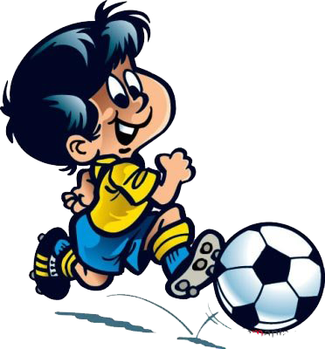
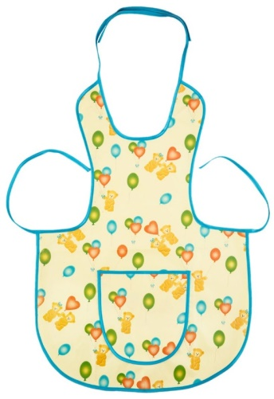
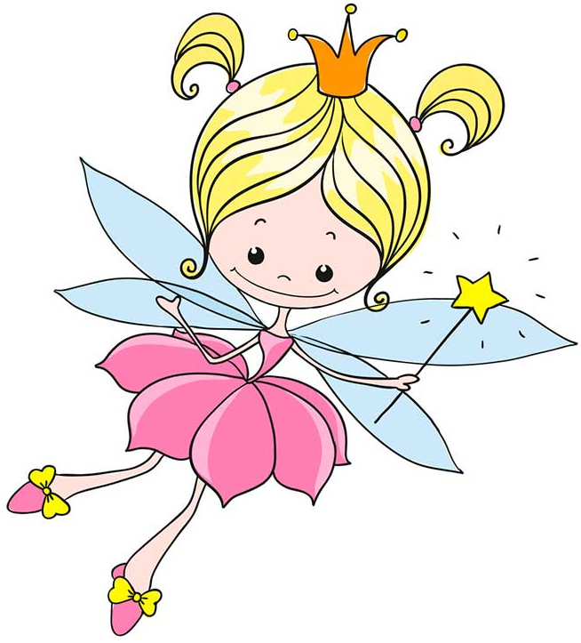

Гра «Назви слово»
Речовина для забарвлення предметів або для малювання картин.
Спортивна гра двох команд, під час якої гравці кожної команди намагаються забити ногами м'яч у ворота супротивника.
Одяг, що надягають спереду на сукню чи костюм для захисту їх від забруднення.
Фантастична істота, здатна творити чудеса; чарівниця.

Slide 23

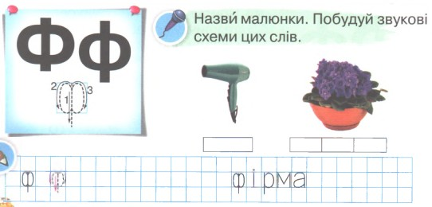
Робота в зошиті
Надрукуй малу букву «еф» і слово з нею у клітинках.
Зошит, сторінка
75

Slide 24
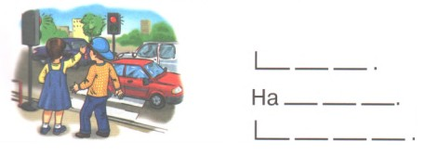
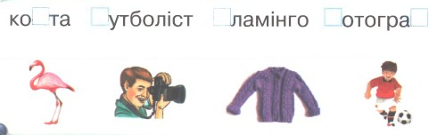

Робота в зошиті
Склади речення за світлиною і схемами
Встав пропущені букви в слова.
З’єднай слова з відповідними малюнками.
Знайди слова, які «заховались» у кожному ряду букв, і обведи їх.
ф
ф
ф
ф
ф
Зошит, сторінка
75

Slide 25


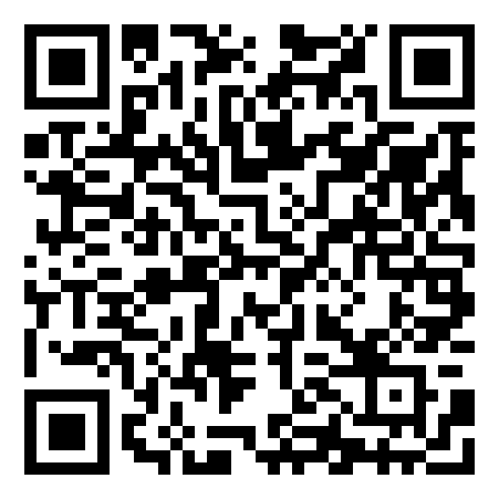

Online завдання
Відскануй QR-код або натисни жовтий круг!

Slide 26
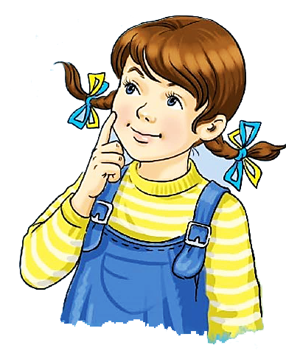
Вправа «Мікрофон»
Пригадай, яку букву вивчали на уроці.
Який звук вона позначає ?
Добери слова з буквою «ф».

Slide 27
Рефлексія «Світлофор настрою».
Перейди дорогу, використавши пропуск.
Все було просто!
Мені довелося докласти зусилля.
Мені нічого не вдалося!

